Slide 1
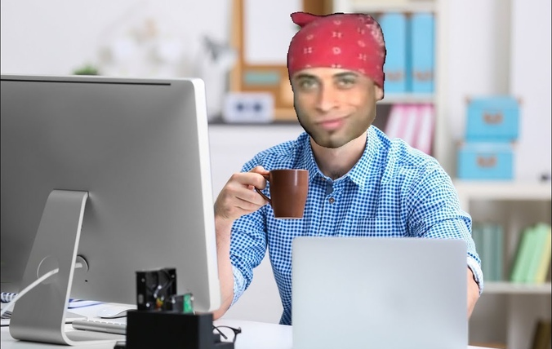
Ricardo and milos
Участники:
Калуцкий К.В.
Емельянов Е.А.
Бреннер В.В.
Каменских С.А.
Проект:
Сайт приёмной комиссии УрФУ по направлениям мат.геофизики и геоинформатики

Slide 2
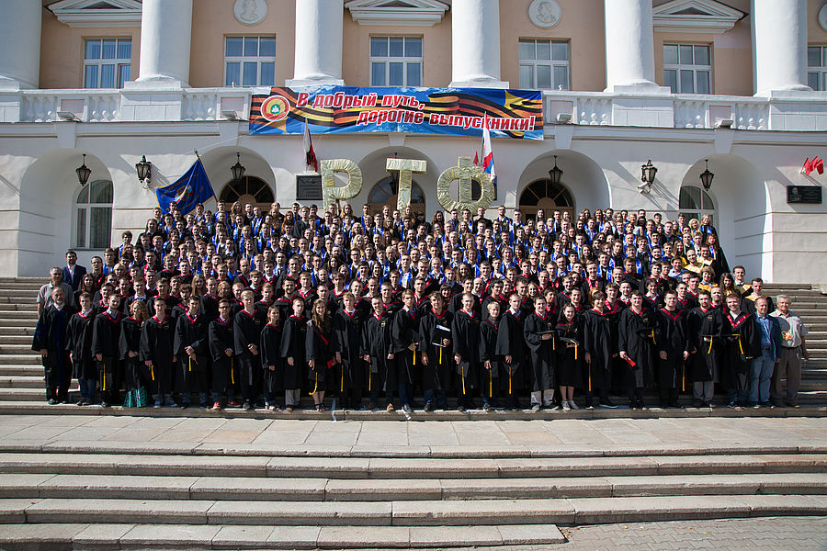
Целевая аудитория проекта
Бакалавры и специалисты

Slide 3
Потребности целевой аудитории
Получение сведений о направлении
Получение сведений о вступительных испытаниях
Получение сведений о плюсах обучения в УрФУ
Получение информации о востребованности специальности

Slide 4
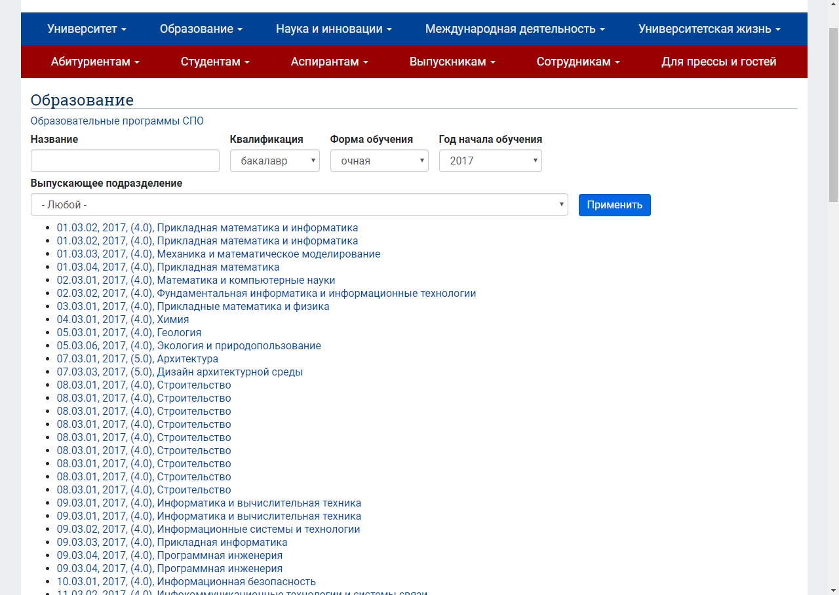
Анализ конкурентов
Все в куче
Много «воды»

Slide 5
Концепция сайта
Изложение информации в более удобной для восприятия формы, необходимой для поступления в магистратуру

Slide 6
Сбор информации
Опрос среди бакалавров и специалистов старших курсов
Анализ рынка труда
Открытые источники информации
Опрос магистров

Slide 7
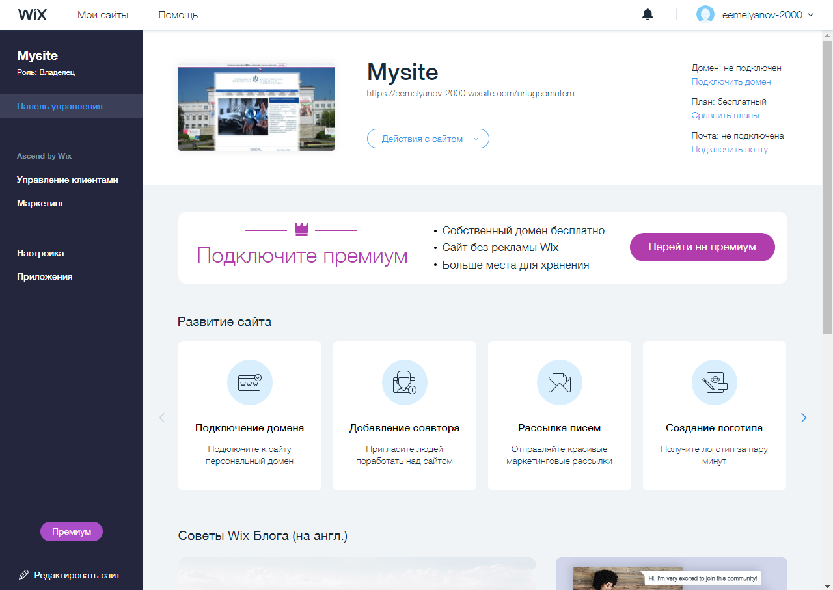
Процесс разработки
При разработке сайта был использован конструктор сайтов Wix

